Slide 1
离 散 数 学
五邑大学计算机学院
2014年9月

Slide 2
第3章 集合与关系
第一部分 集合
第二部分 关系
第三部分 特殊关系

Slide 3
第3章 集合与关系
第一部分 集合

Slide 4
主要内容
1
1
集合的基本概念
集合的概念
2
2
集合的表示方法
集合的运算
3
容斥原理
4
序偶与笛卡尔积

Slide 5
3.1 集合的基本概念
一、集合的概念
集合（SET）“一定范围内的，可以区分的特定对象放在一起”就构成一个集合。
特定对象
指定范围
中国所有姓孔的人的全体
指定范围内的每一个对象称为这个集合的元素(element)

Slide 6
二、集合的记法
通常用带(不带)标号的大写字母A、B、C、...、A₁、 B₁ 、C₁ 、...、X、Y、Z、...表示集合；
通常用带（不带）标号的小写字母a、b、c、...、a₁、 b₁ 、c₁ 、...、x、y、z、...表示元素。

Slide 7
集合的三大特征
1、互异性－集合中的元素都是不同的，凡是相同的
元素，均视为同一个元素；
{1,1,2}={1,2}
2、确定性－能够明确加以“区分的”对象；
3、无序性－集合中的元素是没有顺序的。
{2,1}={1,2}

Slide 8
固定的符号
N
Z
Q
R
C
自然数集合
整数集合
实数集合
复数集合
0, 1, 2, …
有理数集合
…, -2, -1, 0, 1, 2, …
p/q,p,q是整数，且q≠0

Slide 9
3.1.1 集合的表示方法
集合是由它包含的元素完全确定的，为了表示一个集合，通常有：
  枚举法
  描述法
  归纳法
  递归指定
  文氏图

Slide 10
1、枚举法（显示法）
--列出集合中全部元素或部分元素的方法叫枚举法
适用场景：
  一个集合仅含有限个元素
  一个集合的元素之间有明显关系
例如
（1）A＝{a，b，c，d}
（2）B = {0, 1, 4, 9, 16, …, n², …}

Slide 11
枚举法的优缺点
是一种显式表示法
优点：具有透明性
缺点：在表示具有某种特性的集合或集合中元素过多时受到了一定的局限，而且，从计算机的角度看，显式法是一种“静态”表示法，如果一下子将这么多的“数据”输入到计算机中去，那将占据大量的“内存”。

Slide 12
2、描述法（隐式法）
通过刻画集合中元素所具备的某种特性来表示集合的方法称为描述法（隐式法）
一般表示方法：P＝{x|P(x)}
适用场景：
  一个集合含有很多或无穷多个元素；
  一个集合的元素之间有容易刻画的共同特征
其突出优点是原则上不要求列出集合中全部元素，而只要给出该集合中元素的特性。
X所具有的性质p
代表元

Slide 13
例子
（1）A = {x|x是“discrete mathematics”
中的所有字母}；
（2）Z = {x|x是一个整数}；
（3）S = {x|x是整数，并且x²＋1 = 0}；
（4）Q⁺ = {x|x是一个正有理数}。

Slide 14
3、归纳法
归纳法是通过归纳定义集合，主要由三部分组成：
第一部分：基础。指出某些最基本的元素属于某集合；
第二部分：归纳。指出由基本元素造出新元素的方法；
第三部分：极小性。指出该集合的界限。
注意：第一部分和第二部分指出一个集合至少包括的元素，第三部分指出一个集合至多要包含的元素

Slide 15
例子
集合A按如下方式定义：
（1）0和1都是A中的元素；
（2）如果a, b是A中的元素，则ab, ba也是A中的元素；
（3）有限次使用(1)、(2)后所得到的字符串都是A中的元素。
试指出其定义方式。并举出集合A中的3个元素

Slide 16
4、递归指定集合
通过计算规则定义集合中的元素
例1.2.4 设 a₀ ＝1，
a_{i+1} ＝2a_{i} （i≥0）
定义S＝{a₀ ，a₁ ，a₂ ，...}
＝{a_{k} | k≥0}，
试写出集合S中的所有元素。

Slide 17
5、文氏图解法
文氏图解法是一种利用平面上点的集合作成的对集合的图解。一般用平面上的圆形或方形表示一个集合。
A
A

Slide 18
3.1.2 集合与元素的关系
元素与集合之间的“属于关系”是“明确”的。
对某个集合A和元素a来说，
        a属于集合A，记为a∈A
  或者
        a不属于集合A，记为a∉A
两者必居其一且仅居其一。
例如，对元素2和N，就有2属于N，即2∈N，
对元素-2和N，就有-2不属于N，即-2∉N。

Slide 19
罗素悖论
例 在一个很僻静的孤岛上，住着一些人家，岛上只有一位理发师，该理发师专给那些并且只给那些自己不刮脸的人刮脸。那么，谁给这位理发师刮脸？
解：设C＝{x|x是不给自己刮脸的人}
  b是这位理发师
如 b∈C，则 b∉C；
如 b∉C，则 b∈C。

Slide 20

3.1.3 集合和集合的关系
定义3.1.1 设A,B是任意两个集合，如果
B的每个元素都是A的元素，
则称B是A的子集合，简称子集(Subset)，
这时也称A包含B，或B被A包含，记作A⊇B 或B⊆A，
称“⊆”或“⊇”为包含关系(Inclusion Relation)。
如果B不被A所包含，则记作B A 。
上述包含定义的数学语言描述为：
B⊆A⇔对任意x，如x∈B，则x∈A。
显然，对任意集合A，都有A⊆A。

Slide 21
例3.1.1
设A = {BASIC, PASCAL, ADA}，
B = {ADA, BASIC, PASCAL}，
请判断A和B之间的包含关系。
解 根据集合间包含关系的定义知，A⊇B 且A⊆B 。
于是我们有：
设A、B是任意两个集合，则
A⊆B，B⊆A ⇔ A=B

Slide 22

真包含关系
定义3.1.2 设A,B是任意两个集合，如果
B⊆A并且A≠B
则称B是A的真子集(Proper Subset)，记作B⊂A，
称“⊂”为真包含关系(Properly Inclusion Relation)。
如果B不是A的真子集，则记作B A。
上述真子集的数学语言描述为：
B⊂A⇔对任意x，如x∈B，则x∈A,并且，∃ y∈A，但是y∉B

Slide 23
例3.1.2
判断下列集合之间是否具有真包含关系。
（1）{a, b}和{a, b, c, d}；
（2）{a, b, c, d}和{a, b, c, d}。
解 根据真子集的定义，有
（1） {a, b} ⊂{a, b, c, d}；
（2）因为{a, b, c, d}＝{a, b, c, d}，
所以{a, b, c, d}不是{a, b, c, d} 的真子集。

Slide 24
例3.1.3
设A = {a}是一个集合，B = {{a}, {{a}}}，试问
{A}∈B和{A}⊆B
同时成立吗？
∵ {A} = {{a}}，{{a}}∈B
∴ {A}∈B成立；
∵ {A} = {{a}}，{a}∈B
∴ {A}⊆B成立。
解 {A}∈B和A⊆B同时成立。
分析

Slide 25
3.1.4 几个特殊集合
1、空集
不含任何元素的集合叫做空集(Empty Set)，记作Φ。
空集可以符号化为
Φ = {x|x≠x}
空集是客观存在的。
注意：
空集是一切集合的子集。
例1.2.10 设A = {x|(x∈R)且(x²<0)}，
试列举集合A中的所有元素。
解 A = Φ。

Slide 26
2、全集
在一个相对固定的范围内，包含此范围内所有元素的集合，称为全集或论集(Universal Set)，用U或E表示。
用文氏图描述如下:
U

Slide 27
例
（1）在立体几何中，全集是由空间的全体点组成；
（2）在我国的人口普查中，全集是由我国所有人组成。
全集是相对的.

Slide 28
有限集和无限集
集合A中元素的数目称为集合A的基数（base number)，记为|A|。
如|A|是有限的，则称集合A为有限集，
如|A|是无限的，则称集合A为无限集。
例 求下列集合的基数。
（1）A =Φ ； （2）B = {Φ}；
（3）C = {a, b, c}；（4）D = {a, {b, c}}。
解 |A| = 0，|B| = 1，|C| = 3，|D| = 2。

Slide 29
m元子集
定义3.1.3 如果一个集合A含有n个元素，则称集合A为n元集，称A的含有m个(0≤m≤n)元素的子集为A的m元子集。
任给一个n元集，怎样求出它的全部m元子集？
例3.1.4 设A={1,2}，求出A的全部m元子集。
∵n=|A| = 2，m≤n
∴ m=0,1,2。
∴当 m=0 时，得到0元子集：Φ；
当 m=1 时，得到1元子集：{1}, {2}；
当 m=2 时，得到2元子集：{1, 2}。
解 A的全部m元子集是Φ、{1}、{2}和{1, 2}。
分析

Slide 30
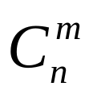
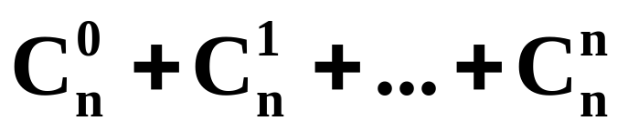
子集总数
一般来说，对于n元集A，它的m（0≤m≤n）元子集有 个，所以不同的子集总数有：
＝(1+1)^{n}＝2^{n}
所以，n元集共有2^{n}个子集。

Slide 31
幂集
定义3.1.4 设A为任意集合，把A的所有不同子集构
成的集合叫做A的幂集(power set)，记为P(A)或2^{A} 。
其符号化表示为
P(A)＝{x|一切x⊆A}
该集合又称为集族(family of set)。
对集族的研究在数学方面、知识库和表处理语言以及人工智能等方面都有十分重要的意义。

Slide 32
例3.1.5 计算下列幂集
（1）P(Φ)；（2）P({Φ})；（3）P({a,{b,c}})。
解
（1）P(Φ) = {Φ}；
（2）P({Φ}) = {Φ, {Φ}}；
（3）P({a,{b,c}})={Φ,{a},{{b,c}},{a,{b,c}}}。
显然，若集合Ａ有ｎ个元素，则集合Ａ共有2^{|A|}个子集，即：
  |P(A)|＝ 2^{|A|}。

Slide 33


3.2 集合的运算
定义3.2.1 设A、B是两个集合，
(1)并集 A∪B={x|x∈A或x∈B}
(2)交集 A∩B={x|x∈A且x∈B}
(3)差集 A-B={x|x∈A且x∉B}
(4)补集 =U-A={x|x∈U且x∉A}(Ａ′,～Ａ,A^{C})
(5)对称差集 A⊕B={x|(x∈A)且(x∉B)或(x∈B)且(x∉A)}
U
U
U
U
U
A
B
A
B
A
A
B
A
B
并集
交集
差集
补集
对称差集

Slide 34
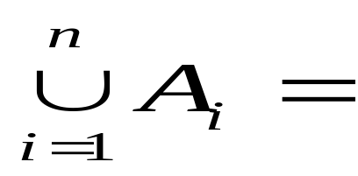
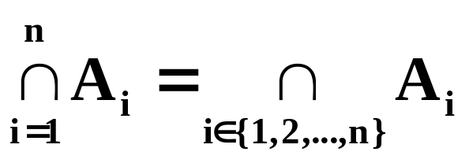
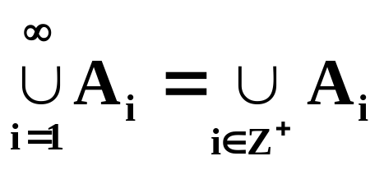
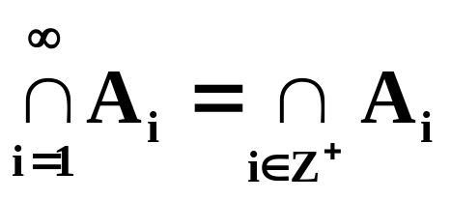
推广
A₁∪A₂∪A₃∪……∪A_{n}
={x|(x∈A₁)或(x∈A₂)或……或(x∈A_{n})}
＝A₁∩A₂∩A₃∩……∩A_{n}
＝{x|(x∈A₁)且(x∈A₂)且……且(x∈A_{n})}
当n无限增大时，可以记为：
＝A₁∪A₂∪A₃∪…
＝ A₁∩A₂∩A₃∩…

Slide 35
定理3.2.1
1.等幂律:Ａ∪Ａ=Ａ；Ａ∩Ａ=Ａ；
2.交换律:Ａ∪Ｂ=Ｂ∪Ａ;Ａ∩Ｂ=Ｂ∩Ａ
3.结合律:Ａ∪(Ｂ∪Ｃ)=(Ａ∪Ｂ)∪Ｃ；
  Ａ∩(Ｂ∩Ｃ)=(Ａ∩Ｂ)∩Ｃ；
4.恒等律:Ａ∪Φ=Ａ； Ａ∩Ｕ=Ａ；
5.零 律:Ａ∪Ｕ=Ｕ； Ａ∩Φ=Φ；
6.分配律:Ａ∩(Ｂ∪Ｃ)=(Ａ∩Ｂ)∪(Ａ∩Ｃ)
  Ａ∪(Ｂ∩Ｃ)=(Ａ∪Ｂ)∩(Ａ∪Ｃ)
7.吸收律:A∩(A∪B)=A; A∪(A∩B)=A；

Slide 36

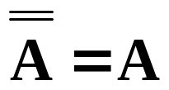
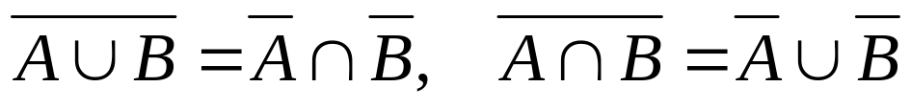

定理3.2.1(续）
8. A - A = Φ； 9. A - B = A - (A∩B)；
10.(A - B) - C = A - (B∪C)；
11.A∪(B-A) = A∪B；12.A - B =A∩ ；
13.否定律： ；
14.DeMorgan律： ；
15.矛盾律： A∩ ＝Φ；
16.排中律：A∪ ＝U。

Slide 37
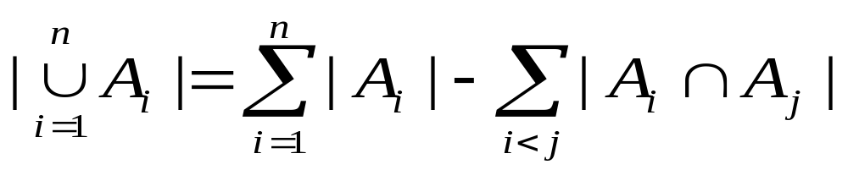
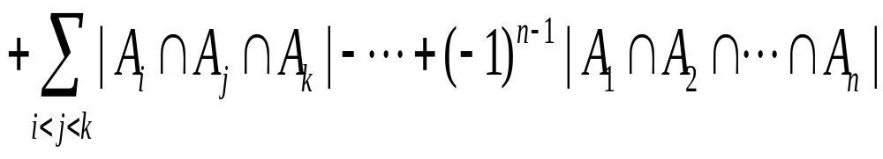
3.3 容斥原理
容斥原理(或包含排斥原理)
设A，B，C是有限集合，则
|A∪B|=|A|+|B|-|A∩B|
|A∪B ∪C| = |A|+|B|+|C|-|A∩B|-|A∩C|-|B∩C|
+|A∩B∩C|

Slide 38
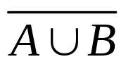
容斥原理(举例)
例1: 在1到10000之间既不是某个整数的平方,也不是某个整数的立方的数有多少?
解: 设 U={x∈N|1≤x≤10000}, |U|=10000
A={x∈U|x=k²∧k∈Z}, |A|=100
B={x∈U|x=k³∧k∈Z}, |B|=21
则 | |=|U|-|A∪B|
=|U|-(|A|+|B|-|A∩B|)
=10000-100-21+4=9883
注意 A∩B= {x∈U|x=k⁶∧k∈Z}, |A∩B|=4.

Slide 39
证明： n=2时的情况:|A∪B|=|A|+|B|-|A∩B|
归纳证明: 以n=3为例:
|A∪B ∪C| = |(A∪B)∪C|
= |A∪B|+|C|-|(A∪B)∩C|
= |A|+|B|-|A∩B|+|C|-|(A∩C)∪(B∩C)|
= |A|+|B|-|A∩B|+|C|-(|A∩C|+|B∩C|-
|(A∩C)∩(B∩C)|)
= |A|+|B|+|C|-|A∩B|-|A∩C|-|B∩C| +|A∩B∩C|
A
B
A
B
C

Slide 40
例2
在24名科技人员中,会说英,日,德,法语的人数分别
为13, 5, 10, 和9, 其中同时会说英语,德语, 或同
时会说英语,法语, 或同时会说德语,法语两种语言
的人数均为4.会说日语的人既不会说法语也不会说
德语. 试求只会说一种语言的人数各为多少?又同时
会说英,德,法语的人数有多少?
解: 设U={x|x是24名科技人员之一}, |U|=24。
A={x∈U|x会说英语}, B={x∈U|x会说日语},
C={x∈U|x会说德语} D={x∈U|x会说法语},

Slide 41
解(续): 设所求人数分别为x₁,x₂,x₃,x₄,x(如图),
|A|=13 ，|B|=5， |C|=10，|D|=9
x₂=|B|-|A∩B|=5-2=3,
对A,C,D用容斥原理,
由|U|=24: 24-3=21=13+10+9-4-4-4+x=20+x, 得x=1,
x₁=|A|-|A∩B|-3-3-1=13-2-7=4, 同理
x₃=10-3-3-1=3, x₄=9-3-3-1=2.
A
B
X₁
2
X₂
4-X
4-X
X
C
X₄
X₃
4-X
D

Slide 42
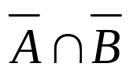

例3
在20个大学生中，有10人爱好音乐，有8人爱好美术，有6人既爱好音乐又爱好美术。问不爱好音乐又不爱好美术的学生有多少个？
解 设所有的大学生的集合为U，爱好音乐的学生集合为A，爱好美术的学生集合为B，既爱好音乐和又爱好美术的学生组成的集合为 ，则既不爱好音乐又不爱好美术的学生
组成的集合为 。
如右图：
U
A
B

Slide 43


例3 解（续）
根据已知有|U| = 20，|A| = 10，|B| = 8，
| | = 6
又因为，| | = |A|+|B| - | |
= 10+8 - 6 = 12
从而，| | = |U| - | | = 20 - 12 = 8
即不爱好音乐又不爱好美术的学生有8个。

Slide 44
3.4 序偶与笛卡尔积
上,下；左，右；3<4；中国地处亚洲；平面上点的坐标（x,y）等。
特征：成对出现、具有一定的顺序。
定义3.4.1 由两个元素x,y按照一定的次序组成的二元组称为有序偶对(序偶),记作<x,y>,其中x为第一个元素，y为第二个元素。

Slide 45
注：序偶与集合的关系
1.序偶可以看作是具有两个元素的集合，
2.但是序偶中的两个元素具有确定的次序。即<a,b>≠<b,a>但是{a,b}={b,a}.
定义3.4.2 给定序偶<a,b>和<c,d>，
如果a=c，b=d，则<a,b>=<c,d>。

Slide 46
N元有序组
定义3.4.3 由n个元素a₁,a₂,a₃,…,a_{n}按照一定次序组成的n元组称为n元有序组(n-Type) ，记作: <a₁,…,a_{n}>
定义3.4.4给定n重有序组<a₁,a₂,...,a_{n}>和<b₁,b₂,…，b_{n}>。如果 a_{i}＝b_{i}(i＝1,2,…，n)，则<a₁,a₂,...,a_{n}>=<b₁,b₂,…，b_{n}>。

Slide 47
笛卡尔乘积
定义3.4.5 设A，B是两个集合，称集合：
A×B＝{<x,y>|(x∈A)∧(y∈B)}
为集合A与B的笛卡尔积(DescartesProduct)。
注意：
（1）集合A与B的笛卡儿积A×B仍然是集合；
（2）集合A×B中的元素是序偶，序偶中的第一个元素取自A，第二个元素取自B。

Slide 48
例 3.4.1
设A={a},B={b,c},C=Φ,D={1,2}，请分别写出下列笛卡儿积中的元素。
（1）A×B,B×A；（2）A×C,C×A；
（3）A×(B×D),(A×B)×D。
解 根据笛卡儿积的定义，有
（1）A×B={<a,b>,<a,c>},B×A={<b,a>,<c,a>}；
（2）A×C=Φ,C×A=Φ；

Slide 49
例3.4.1 解（续）
（3）因为B×D={<b,1>,<b,2>,<c,1>,<c,2>}，
所以A×(B×D)={<a,<b,1>>,<a,<b,2>>,
<a,<c,1>>,<a,<c,2>>}。
同理，(A×B)×D={<<a,b>,1>,<<a,b>,2>,
<<a,c>,1>,<<a,c>,2>}。

Slide 50
注意
由例3.4.1我们可以看出：
（1）笛卡儿积不满足交换律；
（2）A×B=Φ当且仅当A=Φ或者B=Φ；
（3）笛卡儿积不满足结合律；
（4）对有限集A,B，有|A×B|=|B×A|=|A|×|B|。

Slide 51
定理3.4.1
设A,B,C是任意三个集合，则
（1）A×(B∪C)=(A×B)∪(A×C)；
（2）(B∪C)×A=(B×A)∪(C×A)；
（3）A×(B∩C)=(A×B)∩(A×C)；
（4）(B∩C)×A=(B×A)∩(C×A)。
分析
显然，待证等式两端都是集合
等式成立⇔两个集合相等
集合相等⇔两个集合互相包含

Slide 52
定理3.4.1 分析
对（1）A×(B∪C)=(A×B)∪(A×C) ⇔
A×(B∪C)⊆(A×B)∪(A×C),(A×B)∪(A×C)⊆A×(B∪C)
利用按定义证明方法，首先叙述包含关系的定义，即首先叙述A×(B∪C)⊆(A×B)∪(A×C)的定义：
对任意<x,y>∈A×(B∪C)，…，
有<x,y>∈(A×B)∪(A×C)，
则A×(B∪C)⊆(A×B)∪(A×C)。
同理可分析(A×B)∪(A×C)⊆A×(B∪C)。

Slide 53
定理3.4.1 证明
（1）对任意<x,y>∈A×(B∪C)，
由笛卡儿积的定义知，x∈A且y∈B∪C；
由并运算定义知，y∈B或者y∈C。
于是有x∈A且y∈B或者x∈A且y∈C。
从而，<x,y>∈A×B或者<x,y>∈A×C。
即<x,y>∈(A×B)∪(A×C)，
所以，A×(B∪C)⊆(A×B)∪(A×C)。

Slide 54
定理3.4.1 证明（续）
另一方面，对任意<x,y>∈(A×B)∪(A×C)，
由并运算定义知,<x,y>∈A×B或者<x,y>∈A×C。
由笛卡儿积的定义知,x∈A且y∈B或x∈A且y∈C。
进一步有x∈A且y∈B∪C，
从而<x,y>∈A×(B∪C)。
所以(A×B)∪(A×C)⊆A×(B∪C)。
于是，
有A×(B∪C)=(A×B)∪(A×C)。
(2)、(3)和(4)的证明作为练习，自证。

Slide 55
定理3.4.2
设A,B,C,D是任意四个集合，则
(A×B)⊆(C×D)⇔ A⊆C，B⊆D。
证明 充分性(⇐)：
对任意<x,y>∈A×B，有x∈A且y∈B。
又因为A⊆C，B⊆D，所以有x∈C且y∈D，即
<x,y>∈C×D，从而(A×B)⊆(C×D)。

Slide 56
定理3.4.2 证明（续）
必要性(⇒)：
对任意的x∈A，y∈B，有<x,y>∈A×B。
又因为(A×B)⊆(C×D)，所以<x,y>∈C×D。
根据笛卡儿积的定义有x∈C且y∈D，从而
A⊆C，B⊆D。
综上所述，定理成立。

Slide 57
定义3.4.6
设A₁,A₂,…,A_{n}是n个集合，称集合
A₁×A₂×…×A_{n}
={<a₁,a₂,…,a_{n}>|(a_{i}∈A_{i})∧i∈{1,2,3,…,n}}
为集合A₁,A₂,…,A_{n}的笛卡儿积(DescartesProduct)
当A₁=A₂=…=A_{n}=A时，有A₁×A₂×…×A_{n}=A^{n}。

Slide 58
定理3.4.3
当集合A₁,A₂,…,A_{n}都是有限集时，|A₁×A₂×…×A_{n}|=|A₁|×|A₂|×…×|A_{n}|。

Slide 59
离散数学
本节内容到此结束
谢谢大家
课程介绍

